Slide 1
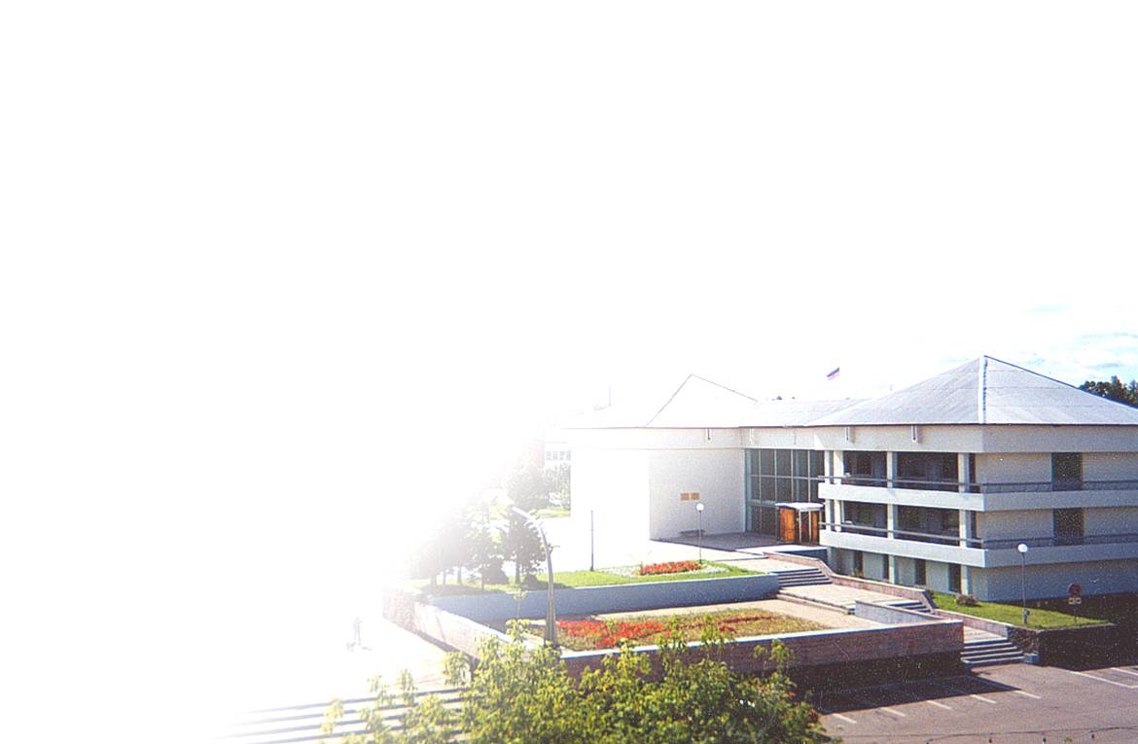
Архивный отдел
Администрации Шелеховского муниципального района
110-летию
со дня рождения
СИГЕКИ
МОРИ
п о с в я щ а е т с я

Slide 2
«Я пришел к Вам
с открытым сердцем»

Slide 3
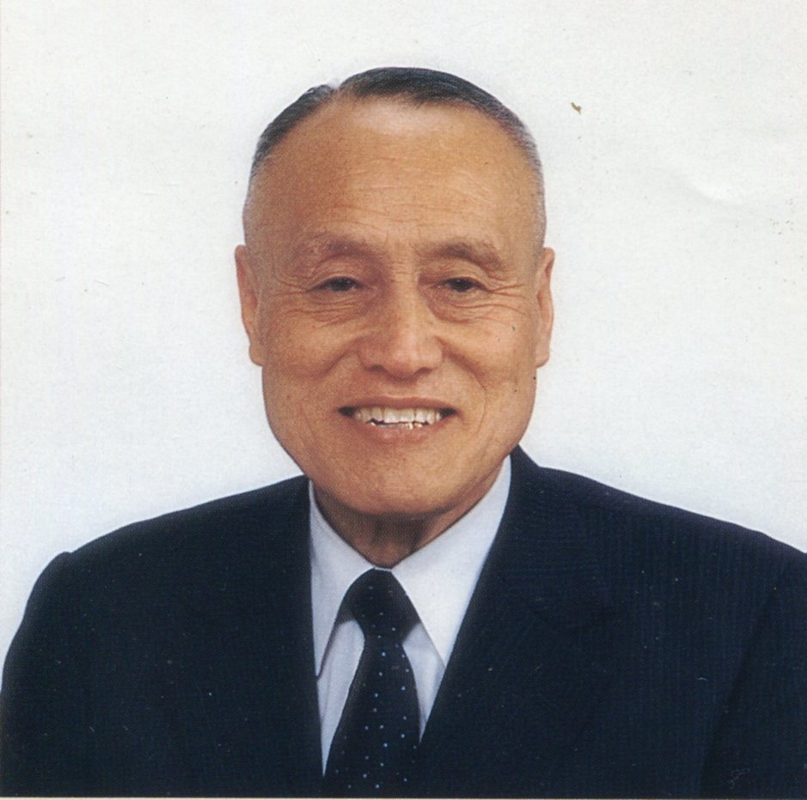
Сигеки МОРИ
27 марта 1910
19 ноября 1989

Slide 4
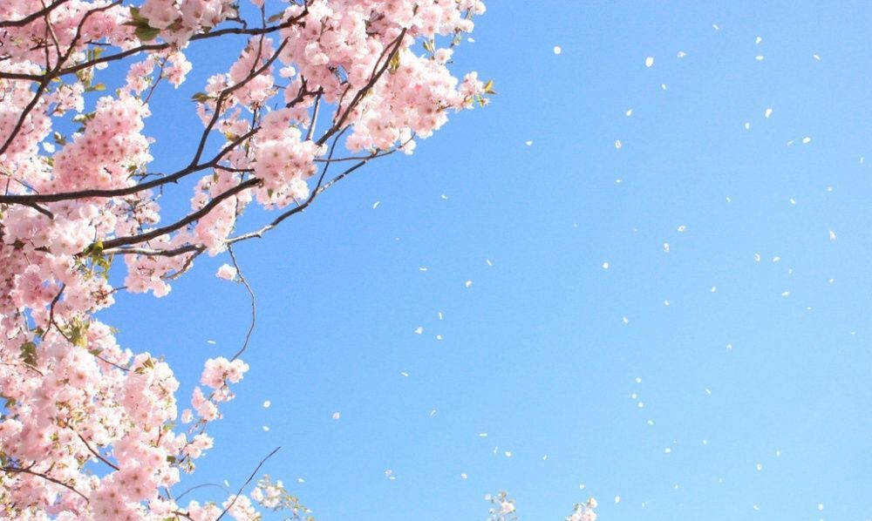
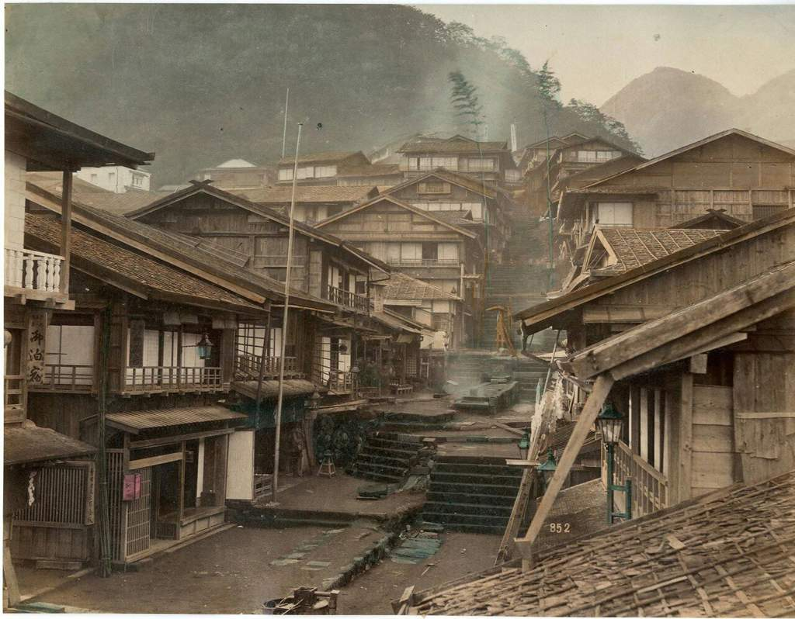
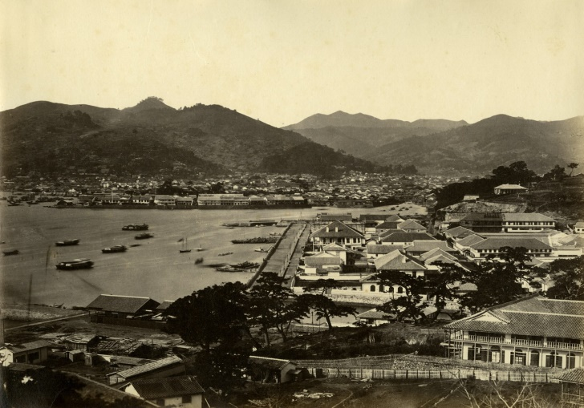
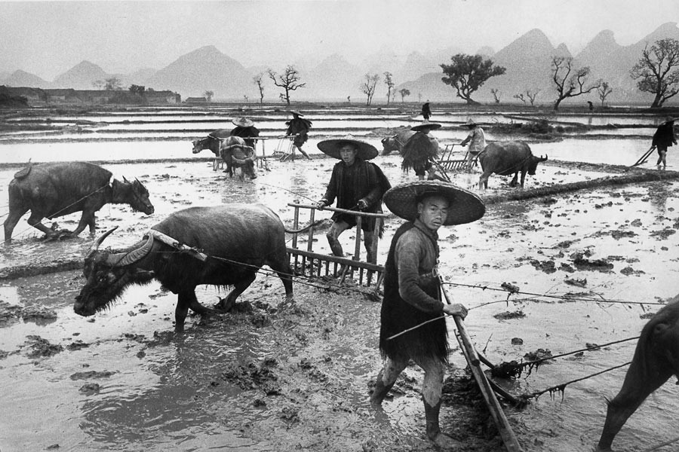
Сигеки Мори – второй ребенок
в семье и долгожданный сын
Отец – Мори Кихей, богатый землевладелец, владевший рисовыми плантациями на западном побережье острова Хонсю.
С 1917 по 1945 год занимал должность мэра сначала деревни, а затем и города Неагари.

Slide 5
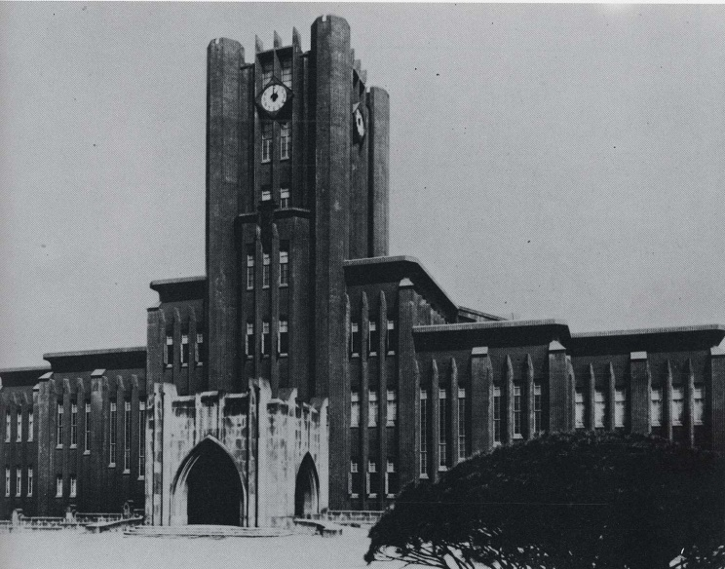
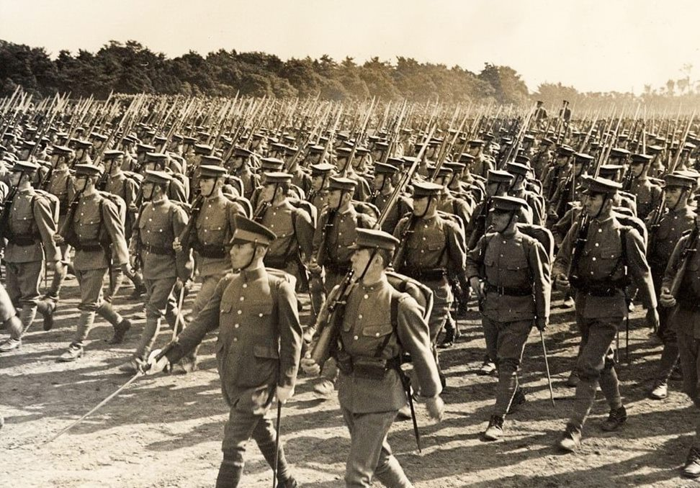
Сигеки Мори – выпускник Токийского университета.
Участник второй мировой войны, бывший офицер императорской армии, воевал на Филиппинских островах.
Токийский университет
Семья Сигеки Мори:
дочь – Танимото,
сыновья – Кадзуёси
и Ёсиро Мори.
Супруга – Акико Мори
Квантунская армия

Slide 6
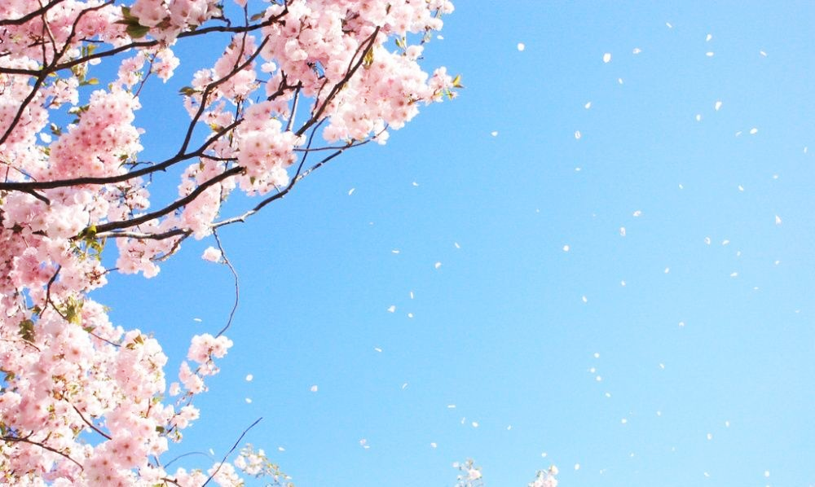
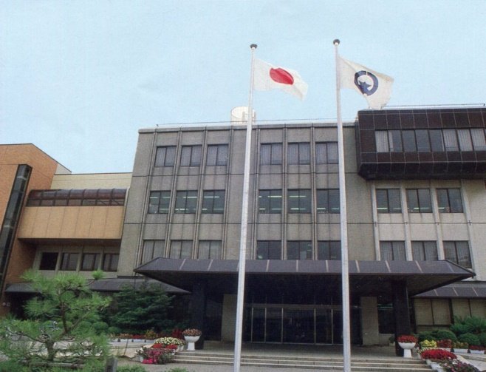
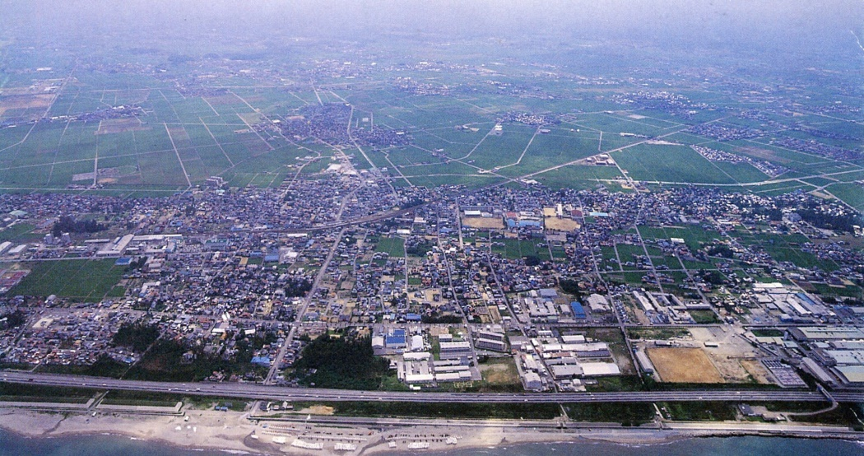
Сигеки Мори выдвинул свою кандидатуру
на пост мэра Неагари.
Его предвыборными лозунгами стали призывы к миру и дружбе с Советским Союзом.
В 1953 году Сигеки Мори стал мэром города Неагари и пребывал на этом посту
в течение 36 лет.
Мэрия г. Неагари
Город под его руководством получил большое
социальное развитие.
В период его работы мэром в городе широкое развитие получило строительство дошкольных учреждений, школ, объектов спорта и культуры.
Вид на Неагари сверху

Slide 7
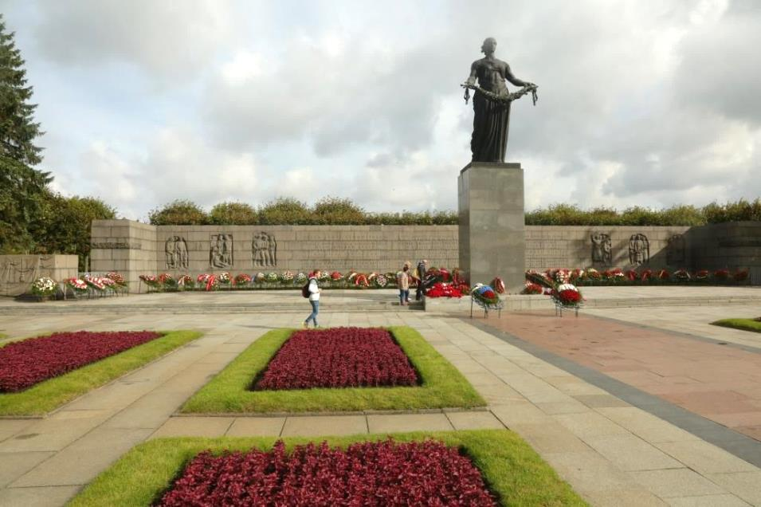
«В 1960 году я совершил большую поездку по вашей стране. На поезде я проехал от Находки до Киева. И везде, по всей стране, где я виделся
с советскими людьми, я хотел понять,
как они относятся к нам, японцам,
как они относятся к миру».
«Побывав на Пискаревском кладбище в Ленинграде, я был поражен, увидев, какие жертвы понесли русские во время второй мировой войны. Сотни тысяч мирных людей — женщин, детей, умерших от голода во время блокады, — это дорогая цена за свободу своей родины. Я понял, что русские знают цену мира, и потом в разговорах с советскими людьми я убедился, как горячо они хотят мира и как настойчиво борются за предотвращение войны.
Я тоже ненавижу войну».
Из беседы корреспондента Агентства печати «Новости»
С. Остроумова с Сигэки Мори на Иркутском областном телевидении в 1984 г.
Пискарёвское кладбище в г. Ленинграде

Slide 8
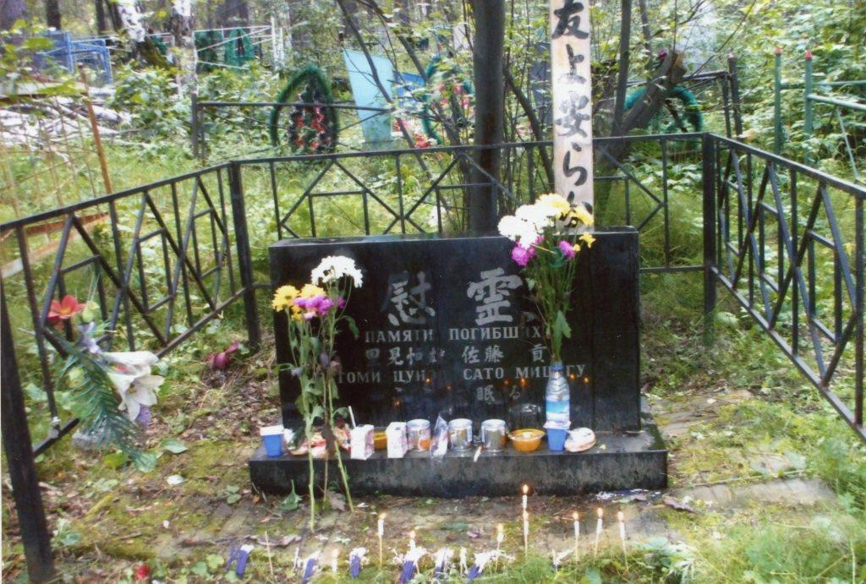
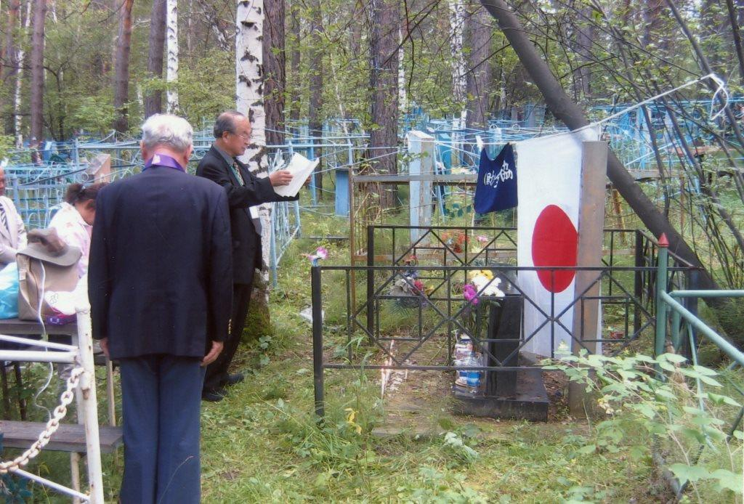
В 1965 году Мори вернулся из поездки в Иркутск под большим впечатлением от того, как сибиряки бережно ухаживают за могилами японских военнопленных.
Тогда он решил благоустроить в Канадзаве старое русское кладбище, где захоронены умершие
в плену участники войны 1904-1905 годов.
Захоронение японских военнопленных в с. Олха

Slide 9
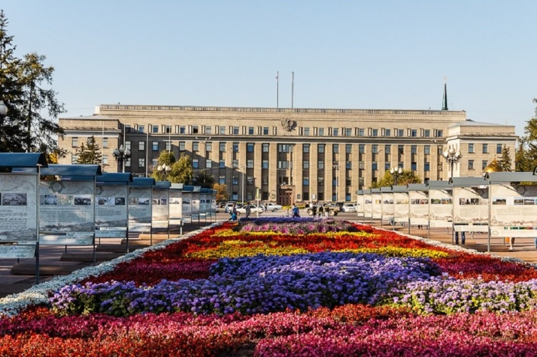
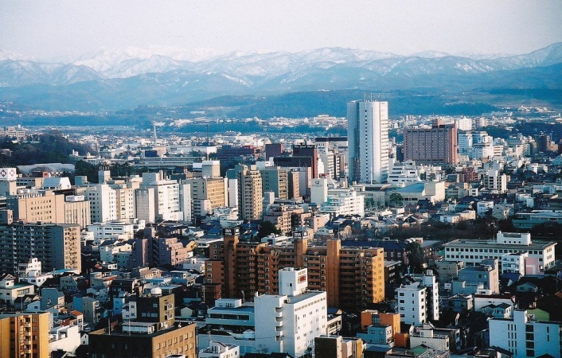
Сигеки Мори – инициатор создания общества «Япония – СССР»
в префектуре Исикава
Город Иркутск (СССР)
1966 год - соглашение об установлении братских отношений между Иркутским отделением общества «СССР-Япония» и Федерацией отделений общества
«Япония-СССР» в префектуре Исикава
1967 год - договор о побратимстве городов Иркутск и Канадзава префектуры Исикава
Город Канадзава (Япония)

Slide 10
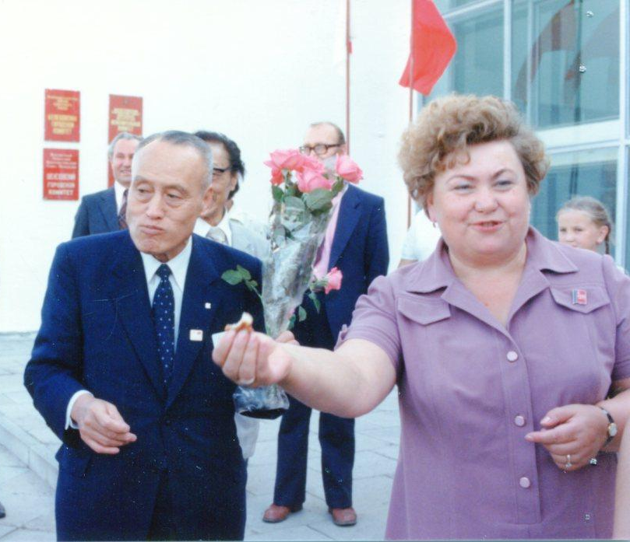
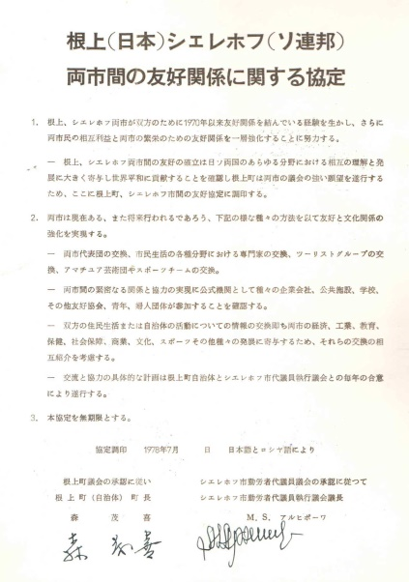
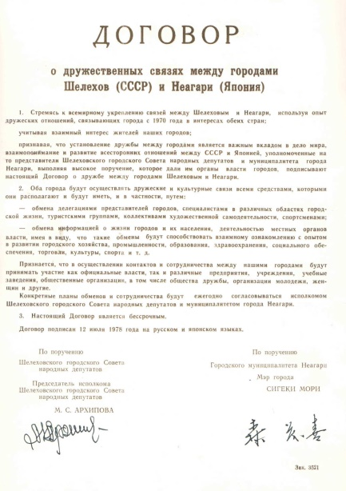
ШЕЛЕХОВ - НЕАГАРИ
Мэр г. Неагари Сигеки Мори
и председатель исполкома Шелеховского
городского Совета народных депутатов
Маина Степановна Архипова
Фонд Р-2, оп.-1 д.407а, л.1

Slide 11
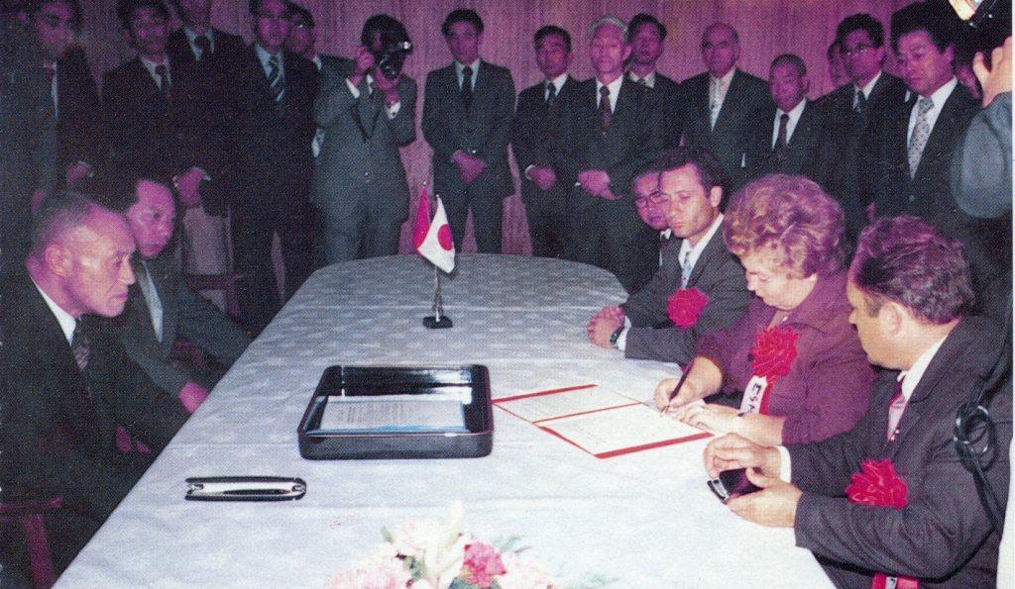
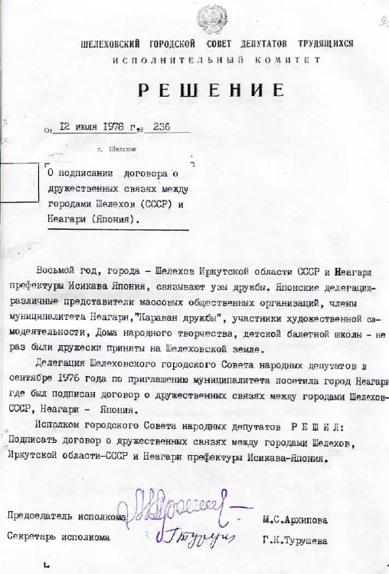
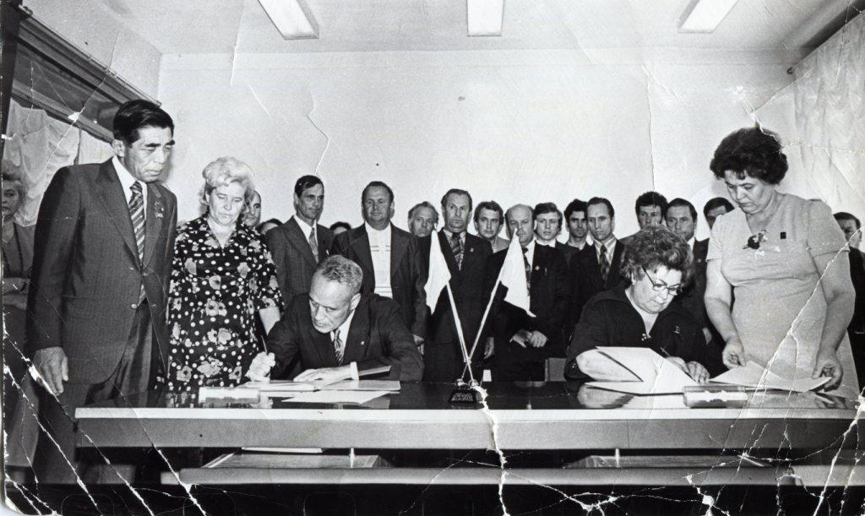
Подписание договора
в г. Неагари
в 1976 году
Подписание договора
в г. Шелехове в 1978 году
Фонд Р-2, оп.-1, д.400,л.95
Фото из личного архива А.А. Комаровой

Slide 12
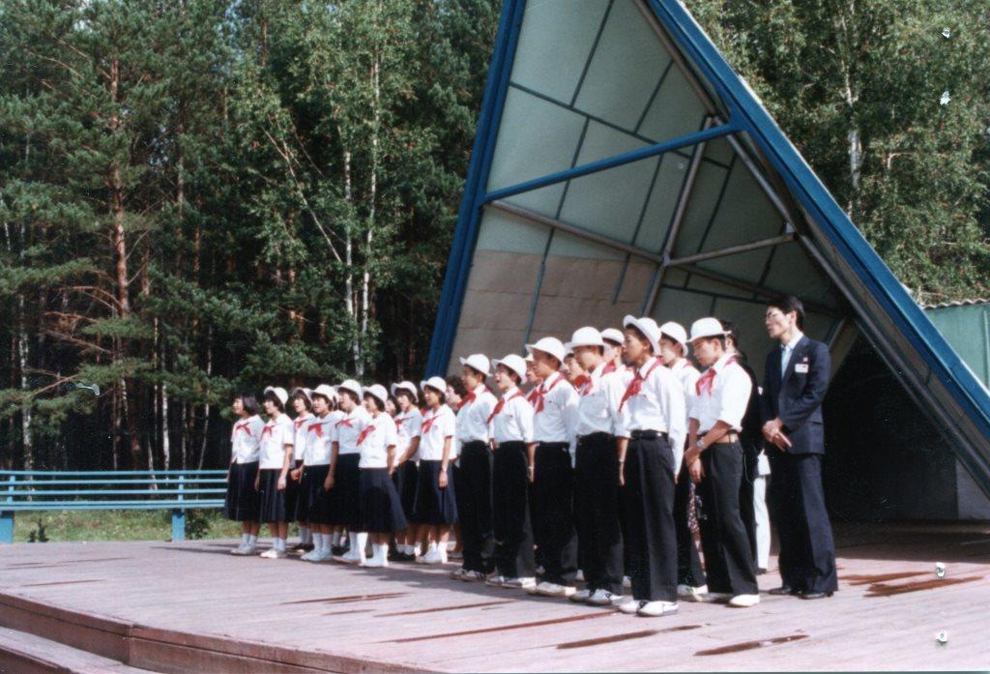
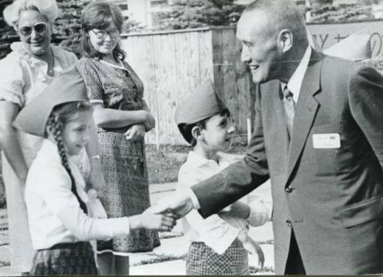
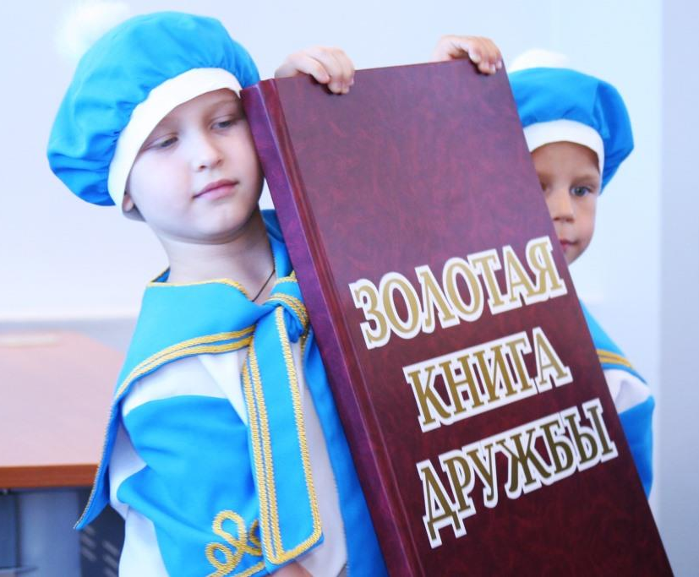
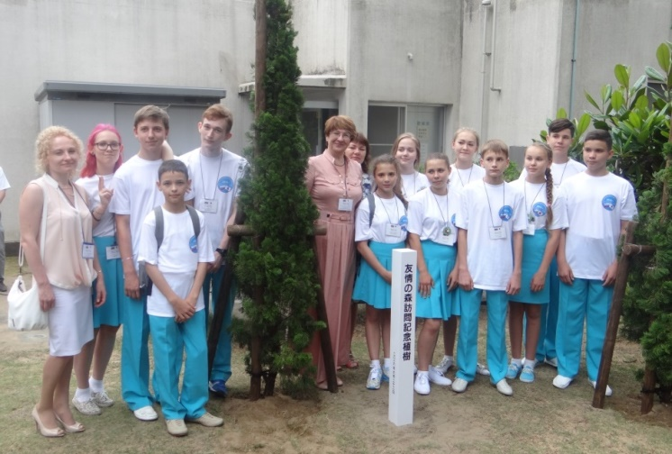
«Главное – общение наших детей. Они с детских лет понимают, что такое дружба. И это чувство будет связывать их всю жизнь»
Дети из г.Неагари в ДОЛ «Орленок», 1987
Первая детская японская делегации посетила город Шелехов 1981-м году,
а с 1988-го года школьники Шелехова ежегодно гостят в Японии
Детская делегация в г. Номи, 2016

Slide 13
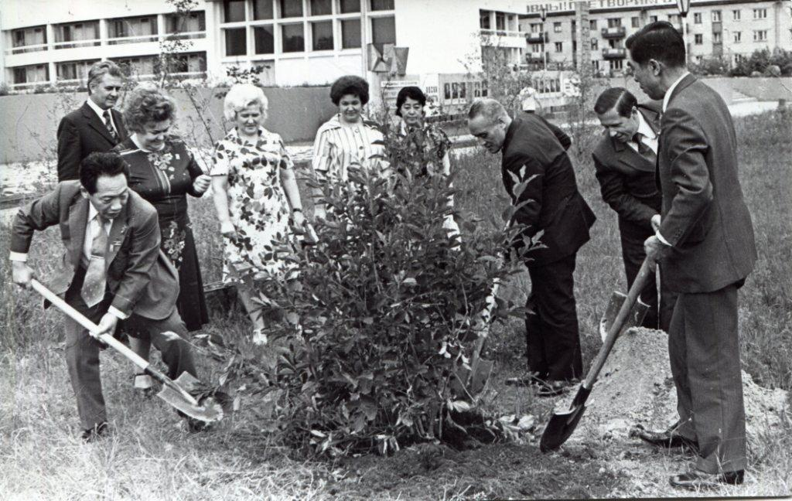
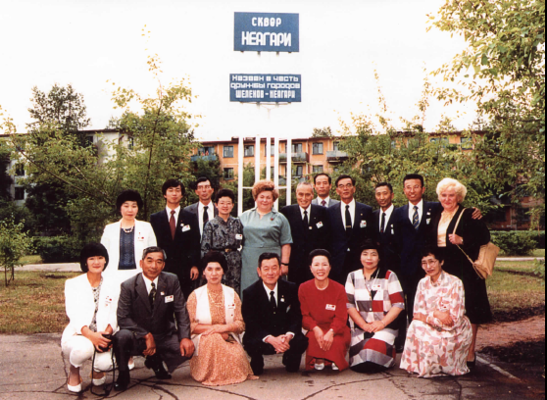
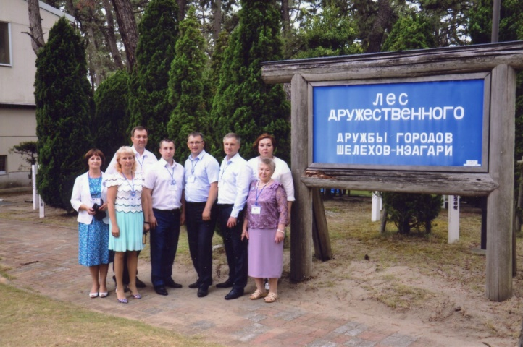
В 80-90-е годы во время визитов делегаций закладываются традиции по благоустройству городов и символической посадке деревьев. В результате 1983-м году формируется «Сквер Неагари» в городе Шелехове
и «Лес дружбы» в городе Неагари
Посадка деревьев в центре г. Шелехова (1978)
Фото из личного архива А.А. Комаровой
«Лес дружбы» в г. Неагари (2016)
Фото из личного архива А.А. Комаровой
«Сквер Неагари» в г. Шелехове (1984)
Фотофонд, оп.-1 ЦП, ед.хр.354

Slide 14
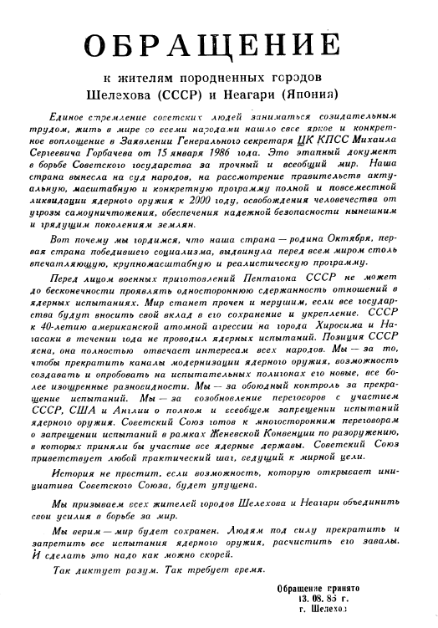
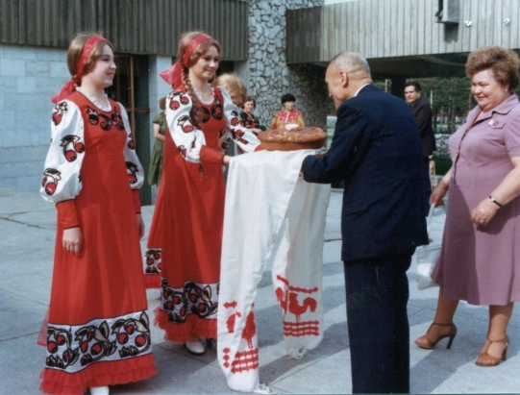
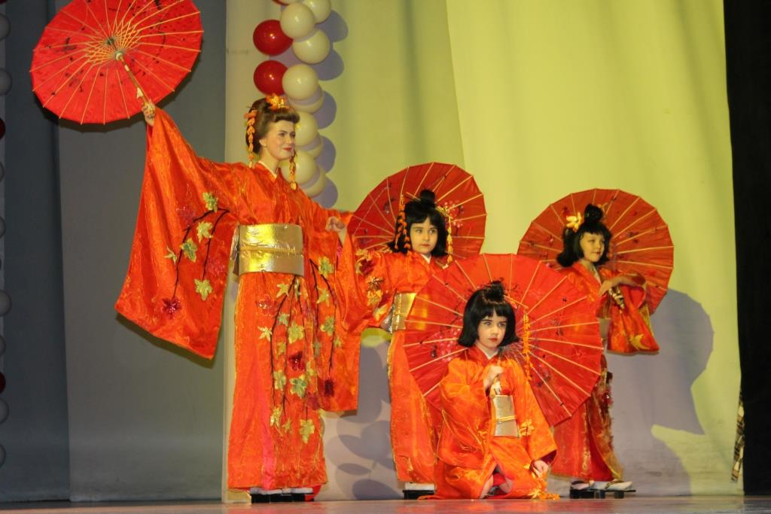
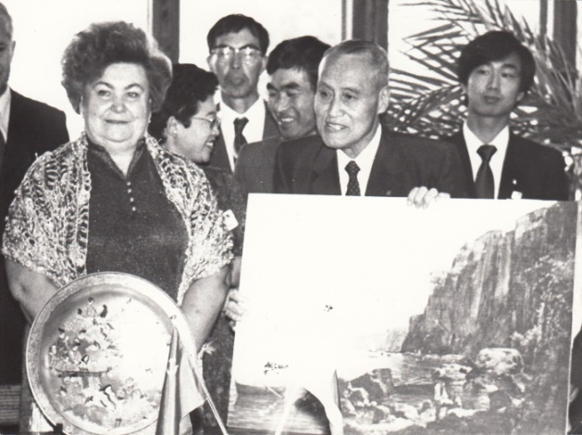
Заложена традиция организации и проведения концертов, конкурсов рисунков и фотографий, обмен опытом в сфере здравоохранения и образования
Фестиваль Дружбы, г.Шелехов, 2016

Slide 15
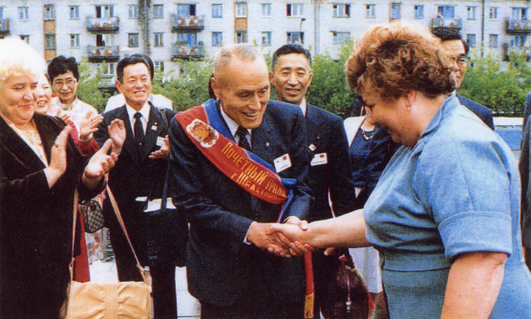
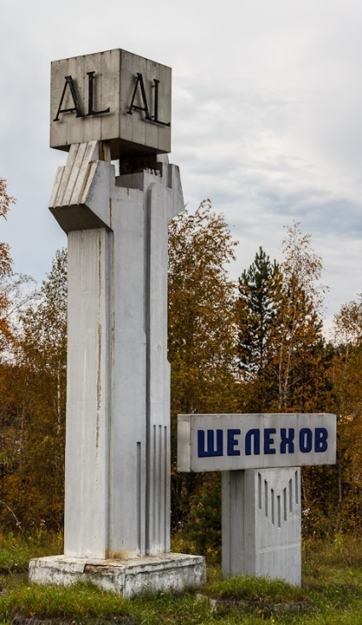
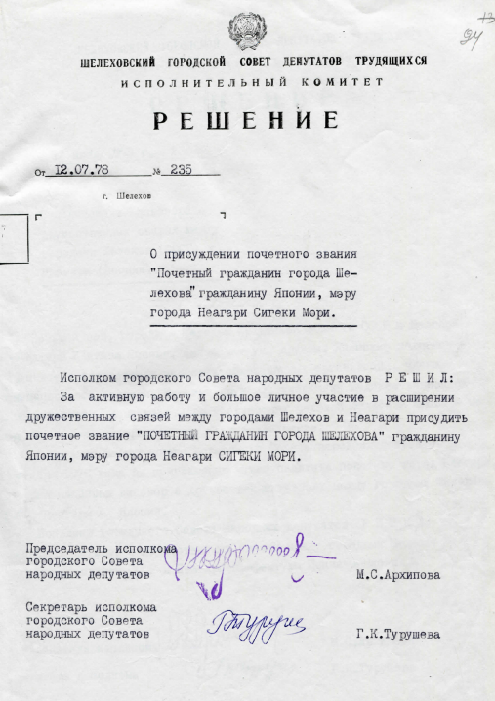
«Почётный гражданин города Шелехова» (июль 1978)
«Почётный гражданин города Иркутска» (ноябрь 1987)
«Почётный металлург Иркутского алюминиевого завода»
Награждён знаком
Союза Советских обществ дружбы
«За вклад в дело дружбы»
Фонд Р-2,оп.-1,д.400,л.94

Slide 16
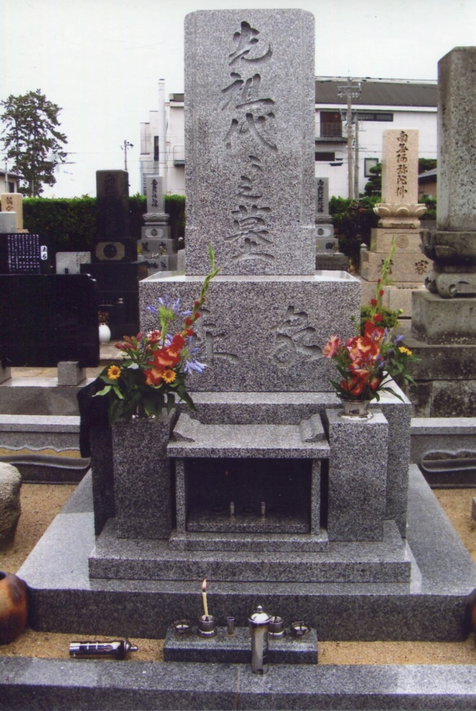
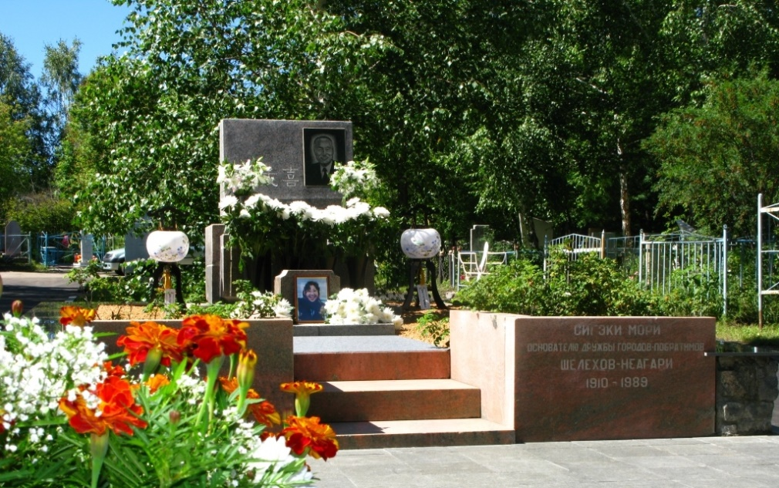
«Я полюбил жителей города Шелехова и сам город настолько, что считаю его второй своей родиной. И после смерти хочу, чтобы прах мой был похоронен на Шелеховском кладбище. Стремление моё даже после смерти остаться с советским народом – это итог всей моей жизни, целью которой была борьба за мир, за дружбу с советским народом».
Могила Сигеки Мори в г. Неагари
(Фото из личного архива А.А. Комаровой)
Мемориальный комплекс Сигеки Мори
на Шелеховском кладбище

Slide 17
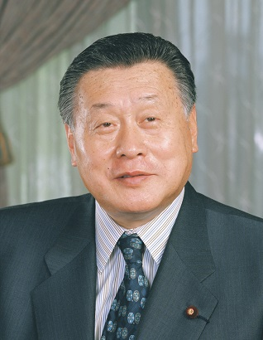
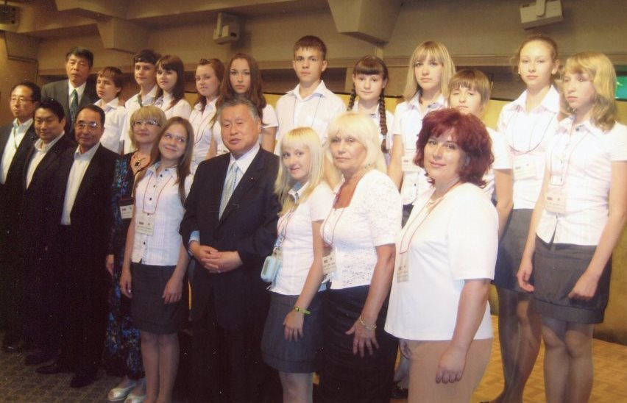
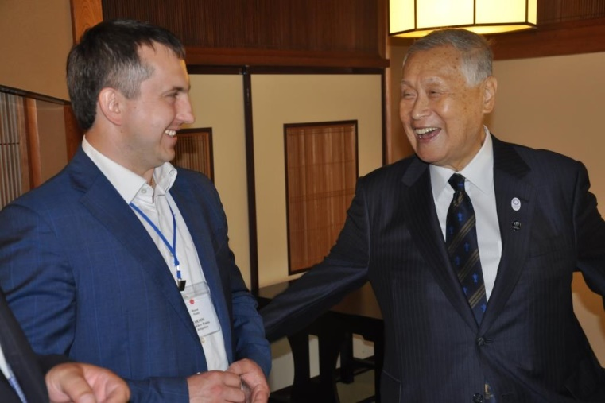
Ёсиро МОРИ
Сын Сигеки Мори. Японский политический
и государственный деятель.
Премьер-министр Японии в 2000-2001 годах. Почётный доктор МГИМО МИД России.
Ёсиро Мори с детской делегацией из Шелехова (2010)
За большой вклад в развитие
российско-японского международного сотрудничества
награждён Орденом Дружбы (2004 год)
Мэр Шелеховского района М.Н. Модин
на встрече с Ёсиро Мори в Токио (2016)
Фотофонд, оп.-1 ЦП, ед.хр.361

Slide 18
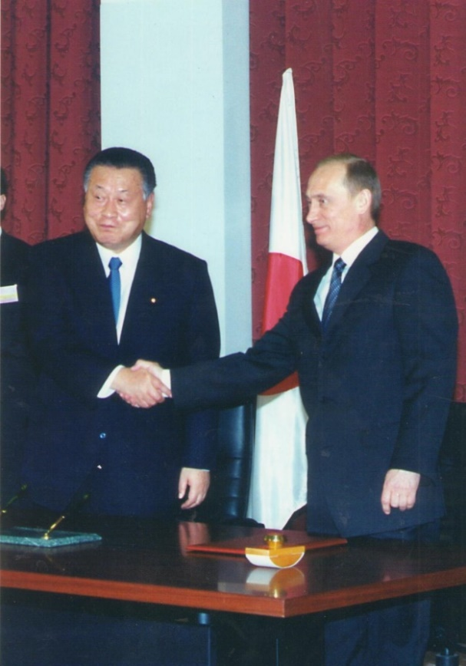
25 марта 2001 года Президент Российской Федерации
Владимир Владимирович Путин встретился в городе Иркутске
с премьер-министром Японии Ёсиро Мори.
Главы государств посетили город Шелехов и возложили цветы
к мемориальному комплексу миротворца Сигеки Мори
Фотофонд, оп.-1 ЦП, ед.хр.172,355

Slide 19
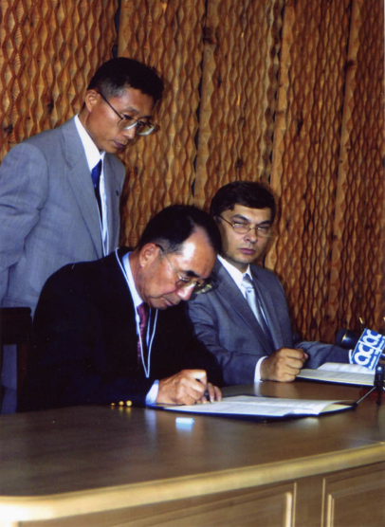
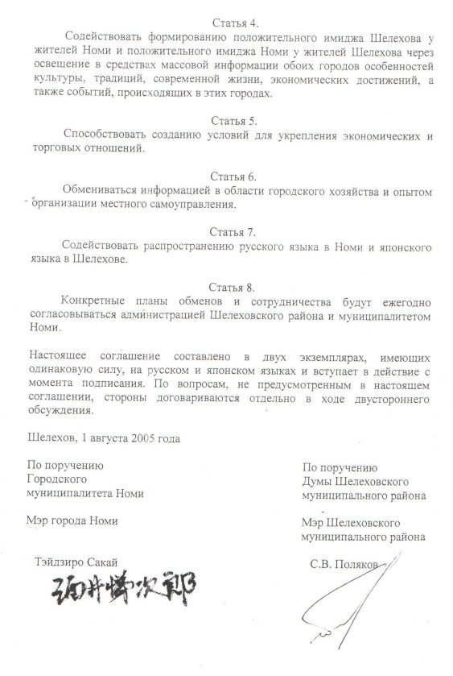
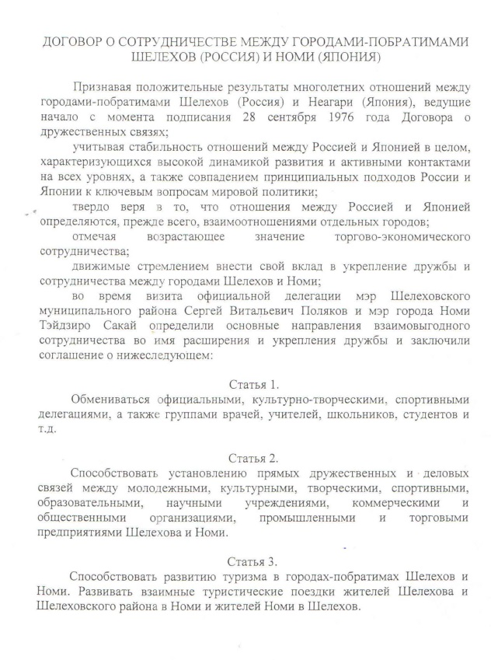
1 августа 2005 года был подписан договор о сотрудничестве между городами-побратимами Шелеховом и Номи, который дал новый импульс в развитии народной дипломатии
Мэр города Номи Тэйдзиро Сакай
и Мэр Шелеховского муниципального района
С.В. Поляков на подписании договора
о сотрудничестве
Фонд Р-34, оп.-1, д.441,л.л.1-2
Фотофонд, оп.-1 ЦП, ед.хр. 356.

Slide 20
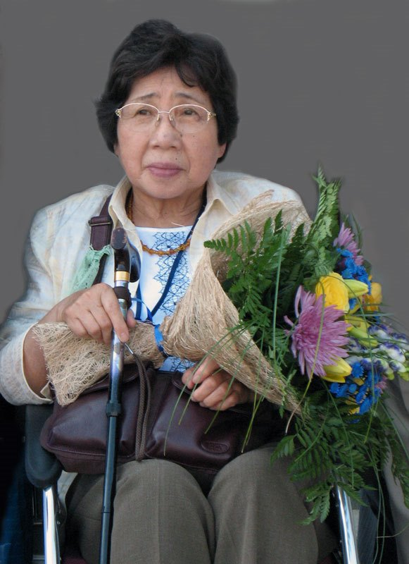
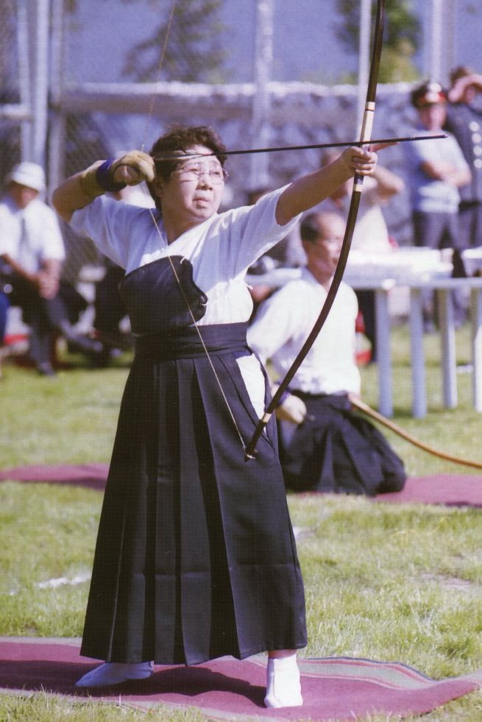
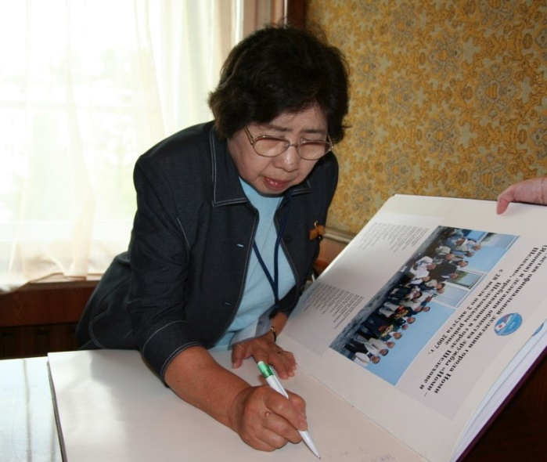
Акико
МОРИ
Супруга Сигеки Мори, консультант общества дружбы «Номи-Шелехов»
Фотофонд, оп.-1 ЦП, ед.хр.363

Slide 21
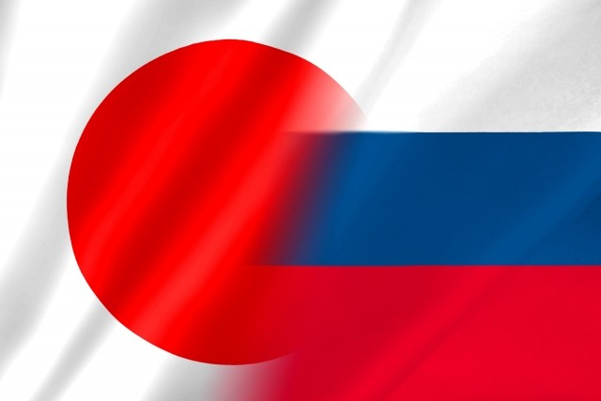
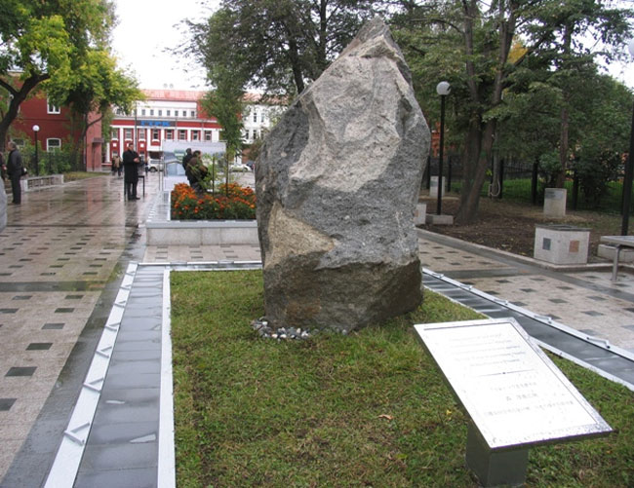
13 сентября 2011 года
в Иркутске состоялось торжественное открытие
сквера им. Сигеки Мори, который будет символизировать укрепление побратимских связей между городами Приангарья и Японии

Slide 22
Приглашаем Вас посетить архивный отдел
Администрации Шелеховского муниципального района, расположенный по адресу:
г. Шелехов,
Култукский тракт, 10
тел. (39550) 4-49-48, 5-33-20.
Всегда рады
видеть Вас!

